Slide 1


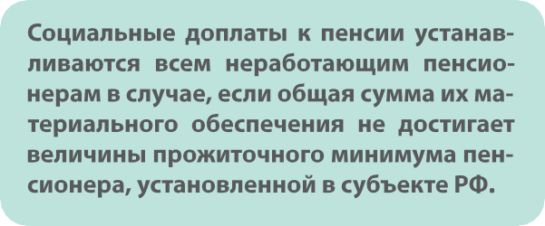
Прожиточный минимум пенсионера в 2022 г. в Мурманской области составляет 17935 рублей.

